Slide 1
Стратегия развития научно-исследовательской деятельности Калининградской ОНБ: методическое обеспечение.
Скурихина Яна Евгеньевна,
главный библиотекарь нМО КОНБ

Slide 2
Историческая справка
7 апреля 1946 года Указом Президиума Верховного Совета СССР на территории округа была образована Кёнигсбергская область в составе РСФСР.
4 июля 1946 года Указом Президиума Верховного Совета СССР Кёнигсбергская область была переименована в Калининградскую, город Кёнигсберг — в Калининград.
2 июня 1946 года
была образована
Областная библиотека.

Slide 3
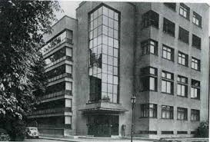
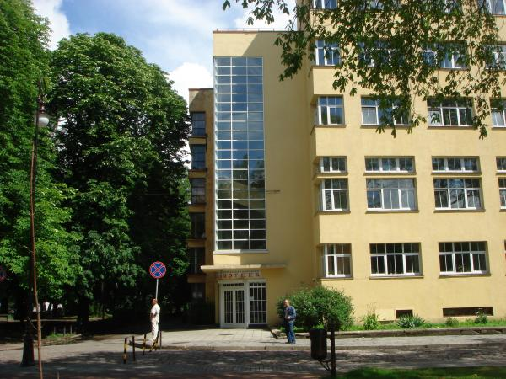
Областная библиотека (Калининград)

Slide 4
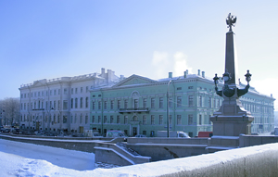
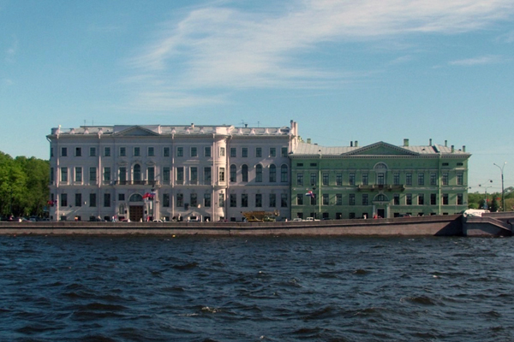
Ленинградский государственный институт культуры им. Н. К. Крупской

Slide 6
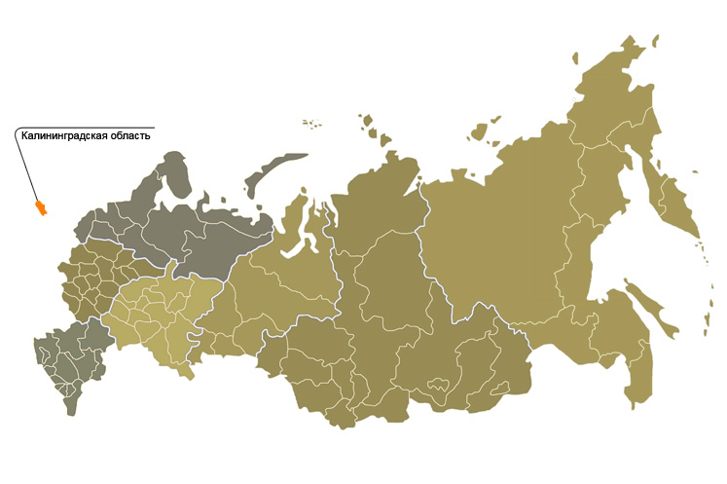
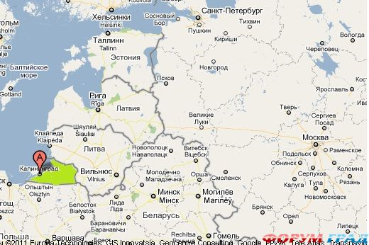

Slide 7
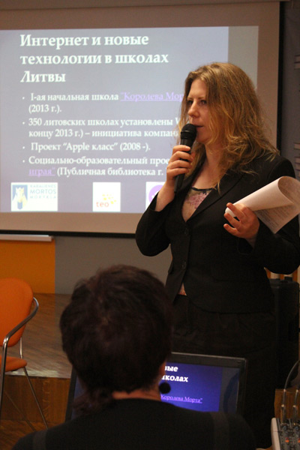
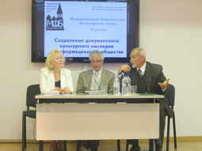
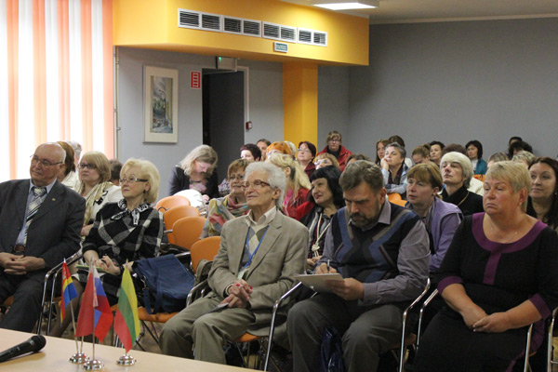
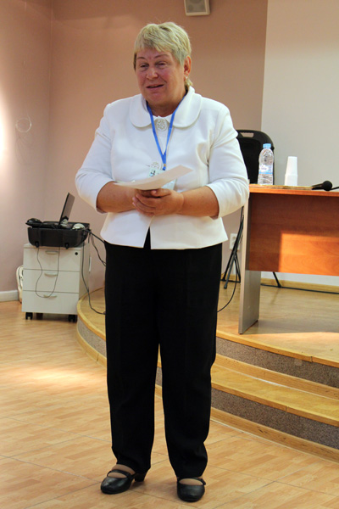
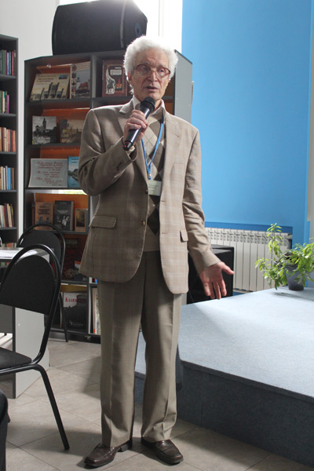
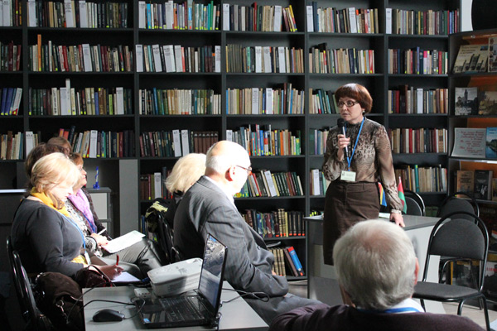
Международная библиотечная философская школа

Slide 8
социологическое исследование по оценке качества и доступности государственных (муниципальных) услуг в сфере культуры

Slide 9
Исследование было осуществлено
Научно-образовательным центром «Социологические исследования»
БФУ им. И. Канта
по заказу
Министерства культуры Калининградской области
и его представителя –
Областного государственного бюджетного образовательного учреждения дополнительного профессионального образования (повышения квалификации) специалистов культуры и искусства «Образовательно-методический Центр»

Slide 10
Исследования финансировались за счет средств регионального бюджета из средств, предусмотренных в Региональной целевой программе
«Развитие культуры Калининградской области (2007-2013 годы)»

Slide 11
Цель исследования:
оценка качества и доступности государственных (муниципальных) услуг в сфере культуры и искусства Калининградской области, в том числе через выявление соответствия параметров услуг в сфере культуры нормативно установленным критериям.

Slide 12
Главная цель исследования
выяснить, насколько меняется субъективное мнение граждан относительно качества бюджетных услуг – в данном случае работы музеев, библиотек, проведения массовых мероприятий.

Slide 13
задачи исследования:
определение удовлетворенности получателей государственных услуг в сфере культуры и искусства;
оценка соблюдения стандартов качества в Учреждениях культуры, в том числе стандартов комфортности предоставления услуг;
выявление типовых проблем, возникающих в сфере культуры и искусства в государственных Учреждениях культуры;
разработка рекомендаций по повышению качества и доступности государственных услуг в сфере культуры и искусства.

Slide 14
Основным методом исследования выступил опрос в форме личного формализованного интервью.
Интервью проводились подготовленными интервьюерами по специально разработанной анкете в соответствии с инструкцией и заданной схемой отбора респондентов.
Генеральную совокупность исследования составили потребители услуг, предоставляемых государственными и муниципальными учреждениями культуры и искусства области, резиденты области в возрасте от 14 лет.

Slide 15
Перечень учреждений культуры и искусства, в которых проводился опрос, включал:
библиотеки (4),
музейные учреждения и галереи (3),
театрально-концертные организации (5)',
образовательные учреждения в сфере культуры (1),
учреждения культурно-досугового типа (1)
Всего 14 учреждений.
13 учреждений расположены в Калининграде, 1 - в Советске.

Slide 16
Первый блок исследования
основана на результатах количественного опроса жителей Калининграда, малых городов и поселков.
Респондента спрашивали, может ли он оценить ту или иную услугу. Только после этого ему предлагалось оценить качество этой услуги. Этот вопрос – фильтр позволил отсечь тех жителей, которые не в состоянии объективно дать оценку той или иной услуге.

Slide 17
Второй блок исследования
касался активных получателей услуг в сфере культуры– опрос проводился сразу после оказания услуг.
Эти оценки более эмоциональны, очень подробно раскрываются факторы, которые влияют на отношение населения к проводимым реформам, а также затрагивают работу конкретных учреждений.
Однако в анализе данных не приводились результаты отдельно по каждому учреждению культуры ввиду малой выборки для статистически значимого анализа.
Основная задача опроса активных получателей услуг - раскрыть факторы, влияющие на оценки людей работы в целом.

Slide 18
Третий блок исследования
Важным является получение информации экспертов – руководителей, персонала.
Здесь показано отношение к реформе со стороны тех, кто, во-первых, оказывает непосредственное влияние на качество услуг в сфере культуры, с другой стороны – иначе, чем получатели услуг может показать плюсы и минусы происходящих перемен.
Услуги в сфере культуры можно отнести к тем видам бюджетных услуг, где лояльность со стороны их потребителей достаточно высока и востребована. Здесь, судя по открытым вопросам, достаточно много позитивных перемен, особенно, что касается массового досуга населения.

Slide 19
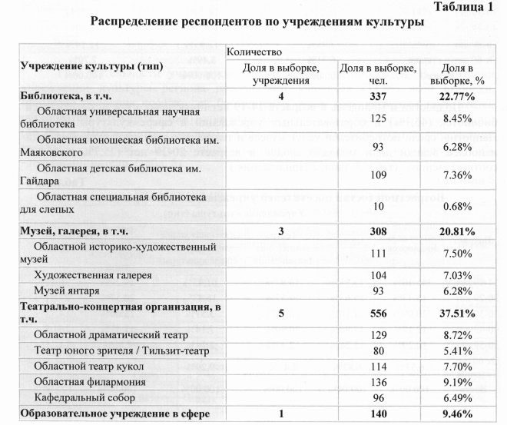

Slide 20
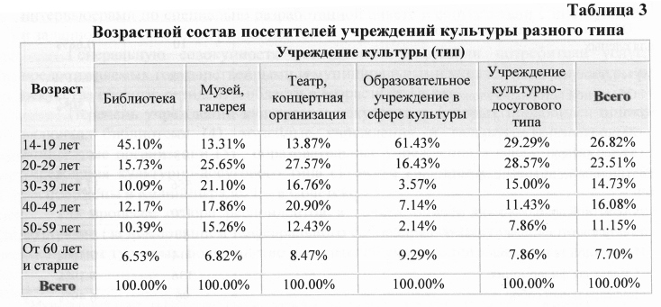

Slide 21
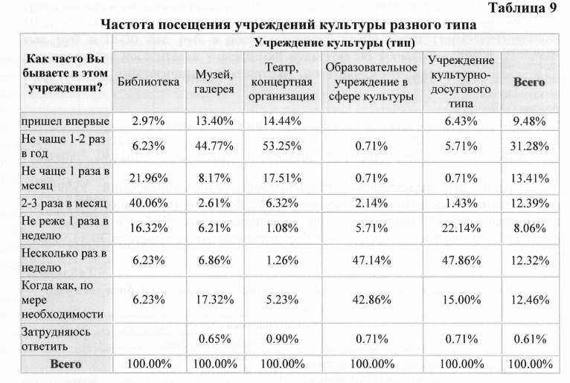

Slide 22
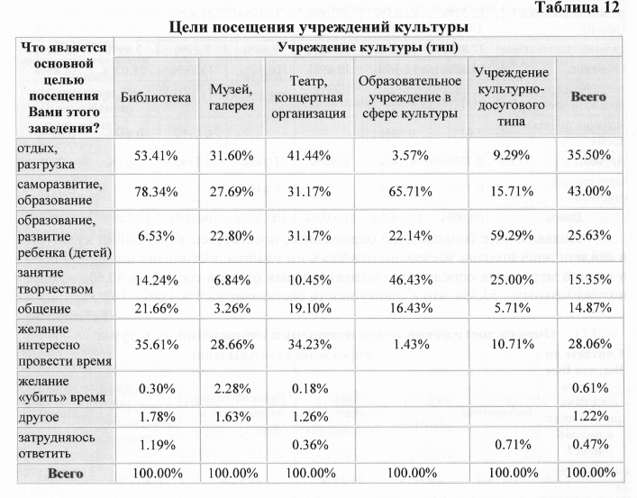

Slide 23
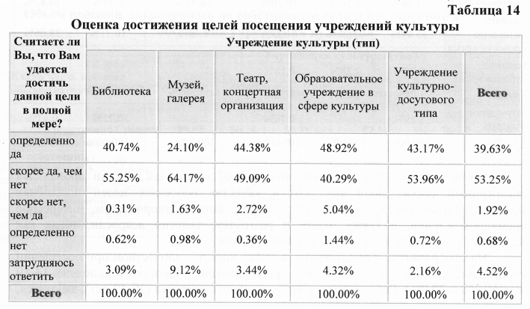

Slide 24
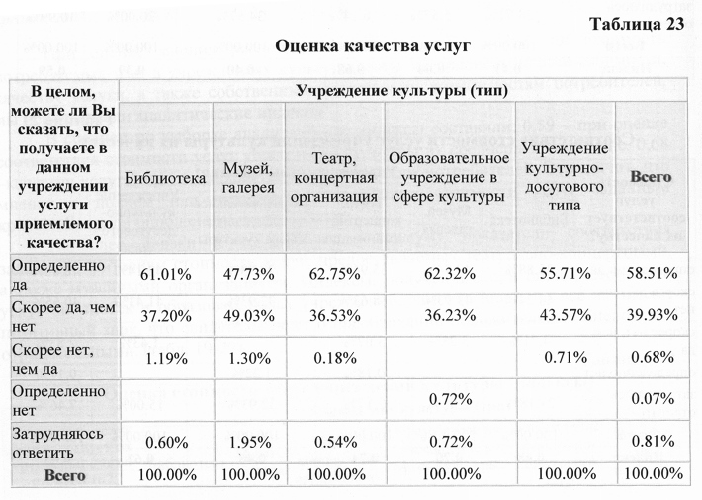

Slide 25
Вывод
динамика за три года показывает, что сегодня число позитивных оценок несколько снизилось, за исключением работы библиотек,
но данная тенденция коснулась практически всех бюджетных услуг.

Slide 26
Составлен своеобразный рейтинг бюджетных организаций в сфере культуры, исходя из единственного критерия – оценки их качества населением.

Slide 27
КОНБ сегодня
Количество читателей достигло 27 тысяч человек
Фонд составляет свыше 700 тысяч книг, аудиовизуальных и электронных документов
400 наименований периодических изданий
На сегодняшний день в библиотеке работает около 70 библиотечных работников.
В ее структуре более 16 отделов, информационных центров и секторов
Ежегодные посещения библиотеки превышают 100 тысяч
Ежегодно пользователи библиотеки получают около 30 тысяч справок

Slide 28
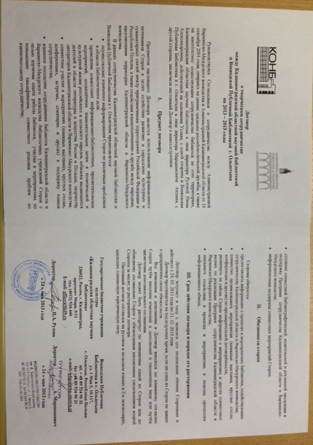
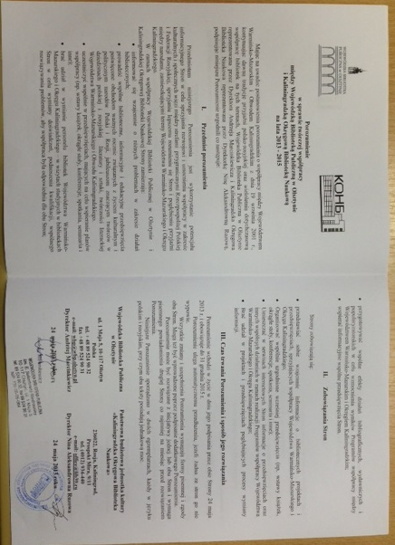
Договор с Воеводской публичной библиотекой г. Ольштына (Польша)

Slide 29
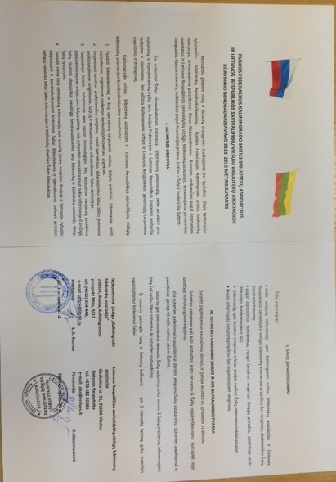
Договор с Клайпедской областной Публичной библиотекой им. Е. Симонайтите (Литва)

Slide 30
Договоры с Гомелевской областной универсальной библиотекой им. В.И. Ленина и Республиканской научно-технической библиотекой (республика Беларусь)

Slide 32
Стратегия развития научно-исследовательской деятельности Калининградской ОНБ

Slide 33
Стратегическая цель:
создание и выполнение миссии
ведущего научно-исследовательского, методического центра, приносящего значительный теоретический и практический вклад в инновационное развитие библиотечного дела региона.

Slide 34
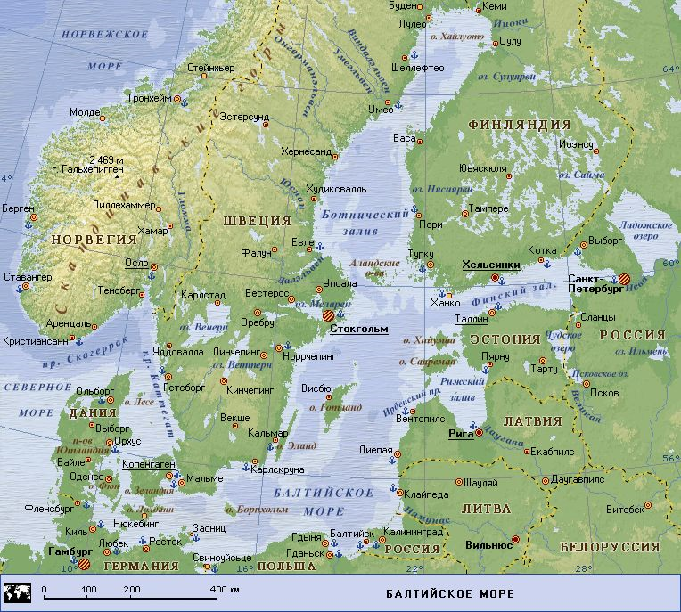
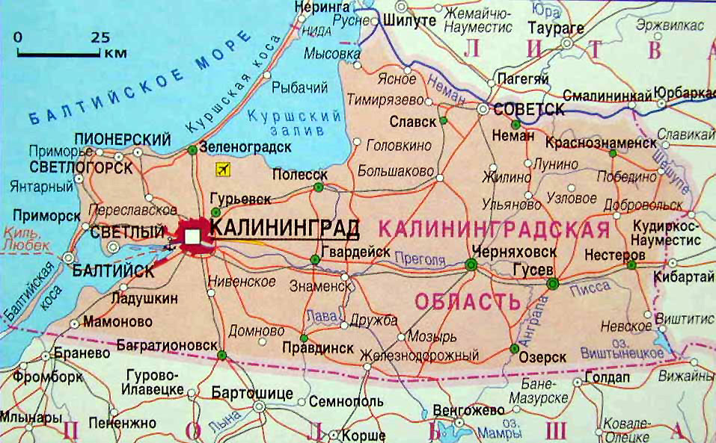
Задачи:
1. Модернизация научно–исследовательской деятельности.

Slide 35
Задачи:
2. Модернизация системы повышения квалификации

Slide 36
Задачи:
3. Укрепление кадрового потенциала, предполагающее обновление кадрового состава, в том числе за счет привлечения интеллектуальных сил извне, стимулирование эффективной профессиональной научно – исследовательской деятельности.

Slide 37
Задачи:
5. Совершенствование организационной структуры библиотеки и повышение эффективности управления

Slide 38
«Нам обязательно нужно идти вперед, формировать современные культурные стандарты, усваивать новый опыт, в том числе, разумеется, и мировой опыт.
Считаю, что культуру нельзя загонять в прокрустово ложе бессмысленной отчетности о количественных достижениях и процентах на душу населения. Она может измеряться только общественным признанием и характером влияния на становление личности. Нам нужна новая, комплексная система оценки качества культурной среды и эффективности реализуемых мер»
В.В. Путин

Slide 39
Спасибо за внимание!
Скурихина Яна Евгеньевна,
Телефон: (4012)93-70-21
E-mail: skurikhina@lib39.ru

